Slide 1
Pendahuluan Kimia Organik

Slide 2
Sejarah
Istilah organik awalnya hanya digunakan untuk zat-zat yang diambil atau diisolasi dari makhluk hidup (Teori vital force)
Namun, ilmuwan asal jerman Friedrich Wohler memanaskan ammonium sianat (garam anorganik) dan menghasilkan urea (senyawa organik)

Slide 3
Definisi
Senyawa organik merupakan senyawa yang mengandung unsur karbon sebagai atom utama.

Slide 4
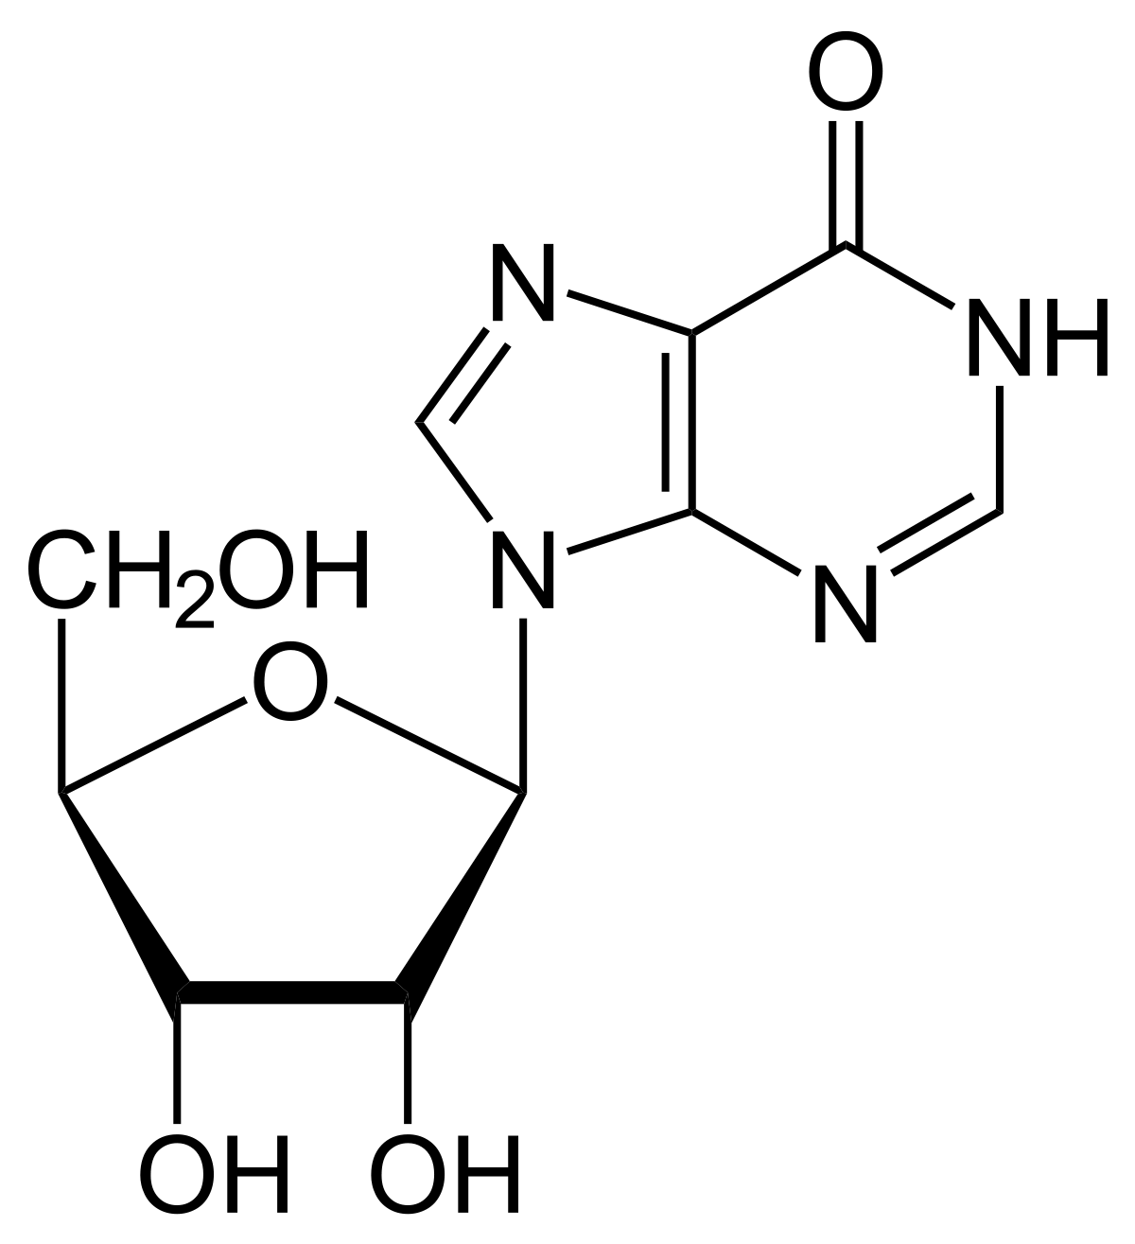
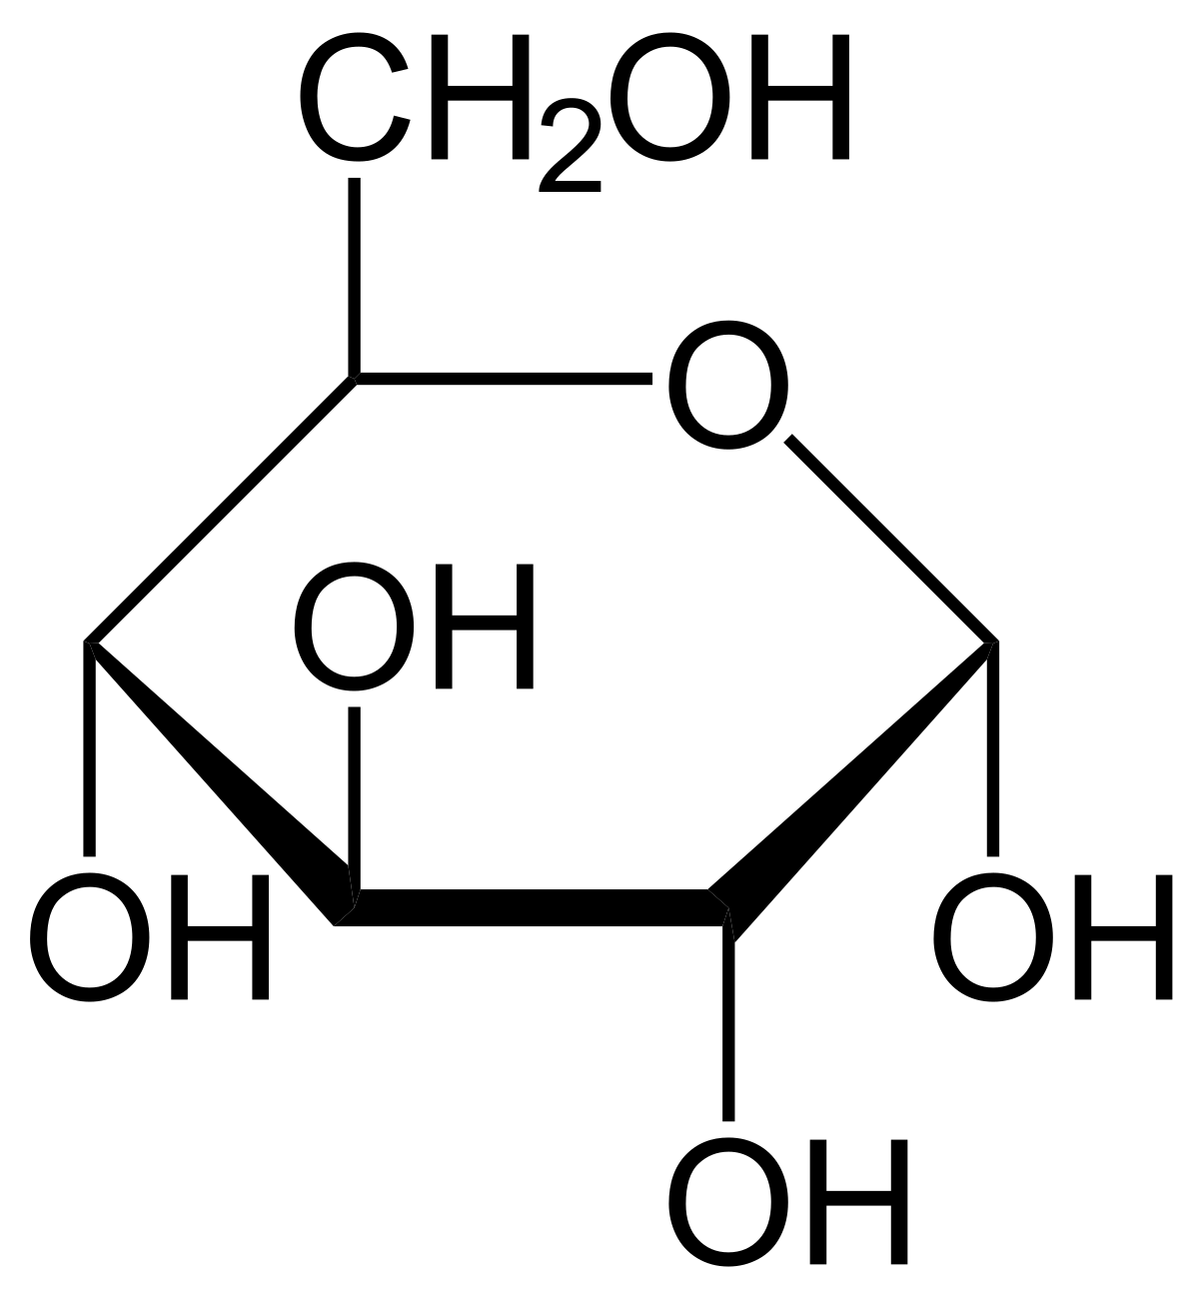
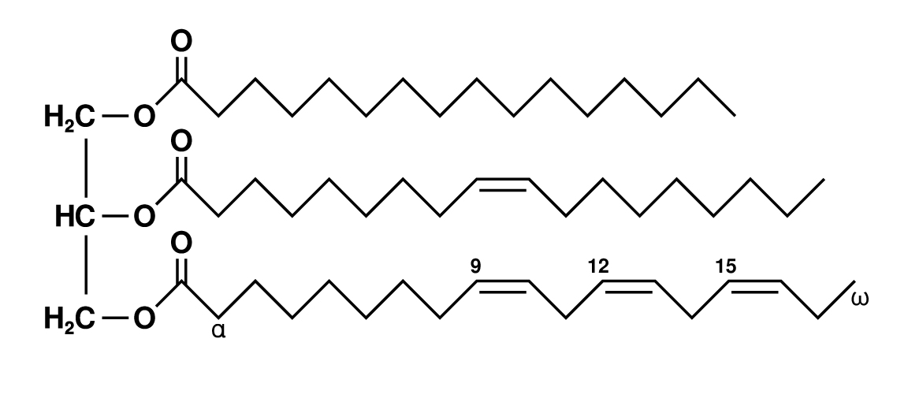
Contoh senyawa organik

Slide 5
Perbedaan senyawa organik dan anorganik

Slide 6
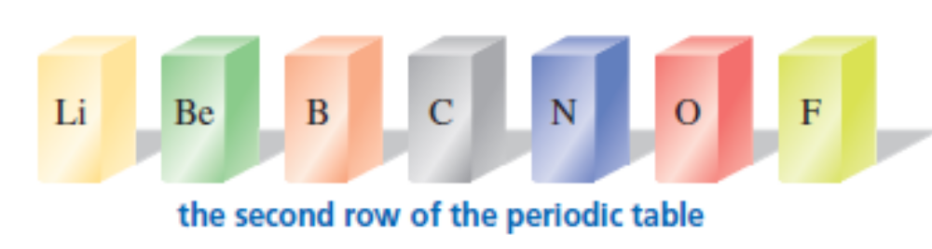
Keunikan Atom Karbon (C)
Unsur C berada ditengah-tengah unsur periodik pada periode 2
Atom karbon dapat berbagi elektron dengan atom C lain maupun dengan unsur lain

Slide 7
Perbedaan senyawa organik dan anorganik
Sifat | Senyawa Organik | Senyawa Anorganik
Jenis Ikatan | Kovalen | Ionik
Gaya antar molekul | Lemah | Kuat
Bentuk fisik | Umumnya gas dan cair | Cair dan padat
Kelarutan dalam air | Rendah | Tinggi
Konduktivitas | Non Konduktor | Konduktor

Slide 8
Jari-jari atom

Slide 9
Definisi
Atom merupakan unit terkecil yang terdapat di alam
Molekul adalah gabungan antara atom-atom

Slide 10
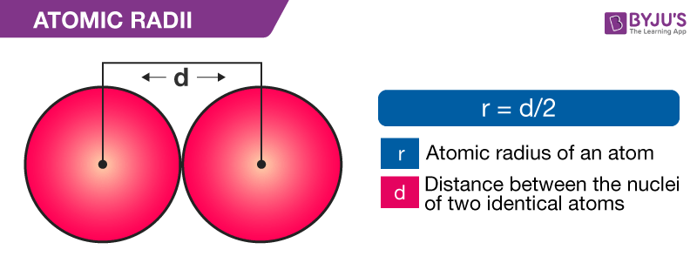
Definisi
Jari-jari atom merupakan jarak dari pusat inti atom ke elektron terluar.
Jari-jari atom pada senyawa kovalen ditentukan dengan mengukur jarak antar inti atom kemudian dibagi 2.

Slide 11
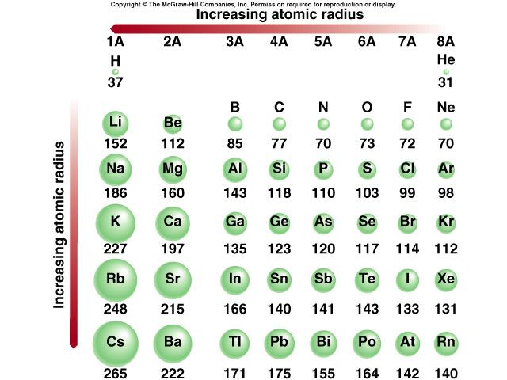
Sifat pada sistem unsur periodik

Slide 12
Keelektronegatifan

Slide 13
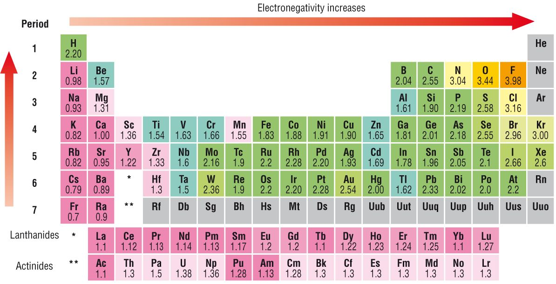
Definisi
Adalah ukuran kemampuan atom untuk menarik elektron luarnya.
Elektronegativitas digunakan untuk memprediksi dan menjelaskan reaktivitas kimia
Skala pengukuran elektronegativitas → skala Pauling

Slide 14
Momen dipol

Slide 15
Definisi
Momen dipol ikatan adalah ukuran kepolaran ikatan
Momen dipol molekul adalah jumlah vektor dari momen dipol ikatan dalam molekul
µ = e x d
e : muatan elektron, 4,8 x 10 ⁻¹⁰ electrostatic units (esu)
d : jarak antar muatan (cm)
μ : momen dipol (Debye, D). 1D = 10⁻¹⁸ esu cm

Slide 16
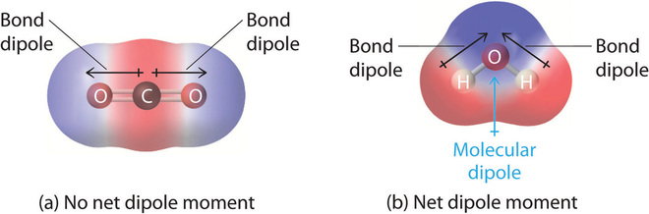
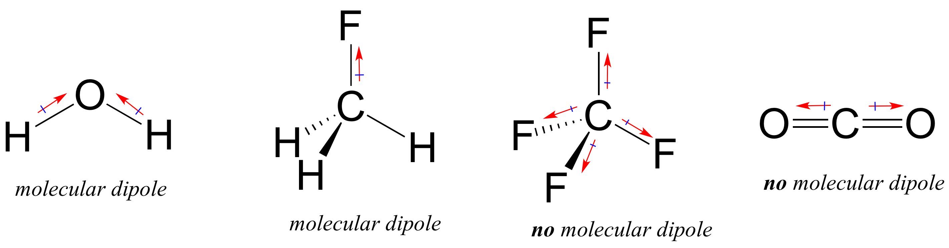
Contoh

Slide 17
Pengantar ikatan kimia

Slide 18
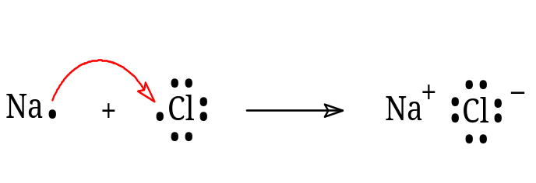
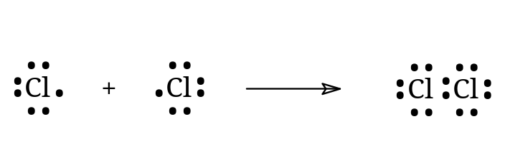
Definisi
Ikatan ion dihasilkan dari perpindahan elektron dari satu atom ke atom lain
Ikatan kovalen dihasilkan dari penggunaan bersama sepasang elektron oleh dua atom

Slide 19
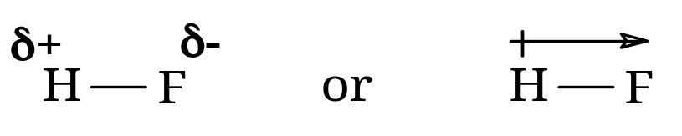
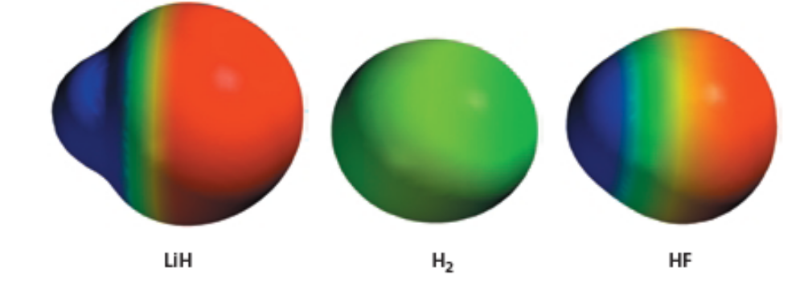

Definisi
Ikatan kovalen polar : Ikatan kovalen antara atom-atom dengan keelektronegatifan berbeda. Contoh: HCl, H₂O, NH₃
Ikatan kovalen non polar : Ikatan kovalen antara atom-atom dengan keelektronegatifan yang sama/hampir sama. Contoh: H₂, CH₄

Slide 20
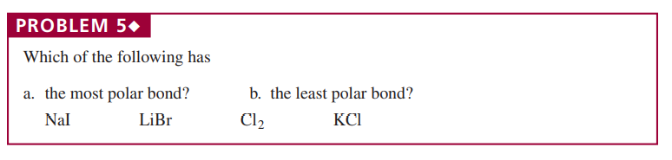
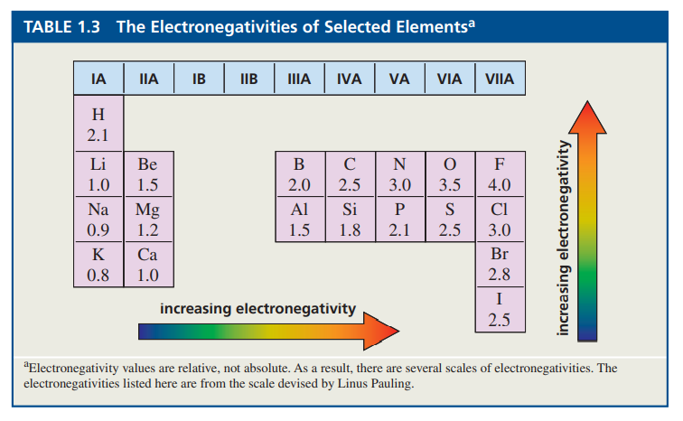

Slide 21
Terimakasih

